Slide 1

¿Qué son los Large Language Models (LLMs)?

Slide 2
Sumario
¿Qué es un modelo de lenguaje?
Breve historia de los modelos de lenguaje
Tokenización
¿Cómo se construye un LLM?

Slide 3
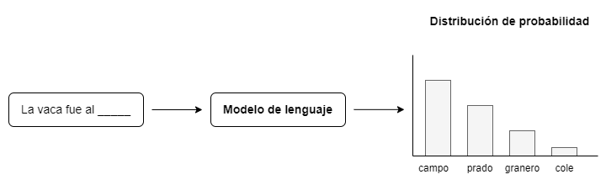
¿Qué es un modelo de lenguaje?
Dada una secuencia de palabras, predice que palabra viene a continuación

Slide 4

¿Qué es un modelo de lenguaje?
La distribución de probabilidad del modelo depende del dato de entrenamiento

Slide 5
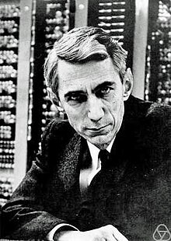
Breve historia de los modelos de lenguaje
Claude Shannon ya construía (manualmente) modelos de lenguaje en 1948

Slide 6
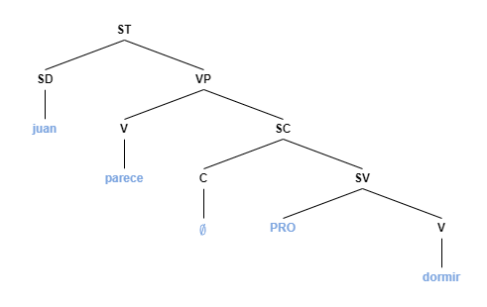
Antes de 2010
Modelos de n-gramas
Modelos basados en reglas
No podían generar texto coherente
Muy pequeña escala

Slide 7
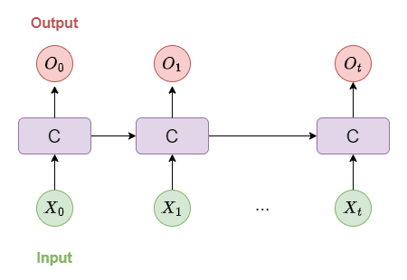
2010 - 2017
Auge del Deep Learning
RNNs, LSTM, GRUs…
Capaces de generar texto coherente
Problemas con textos largos

Slide 8
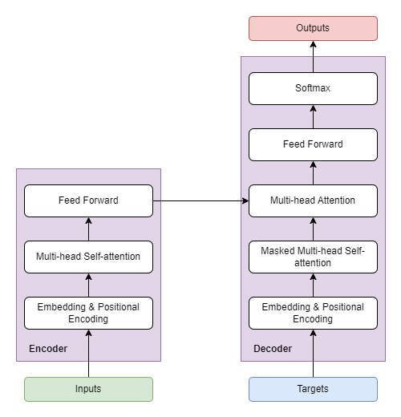
Después de 2017
Auge de los Transformer
BERT, GPT, LLaMA…
Capaces de generar texto coherente
Muy escalables

Slide 9
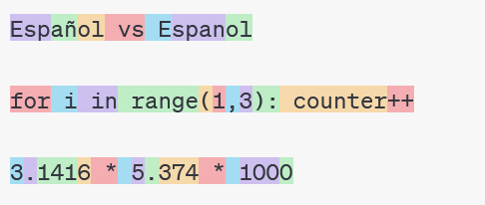
Tokenización
Los modelo de lenguaje modernos no trabajan con palabras sino con tokens

Slide 10

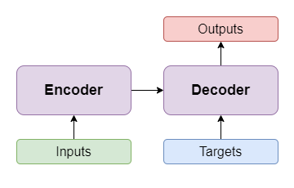
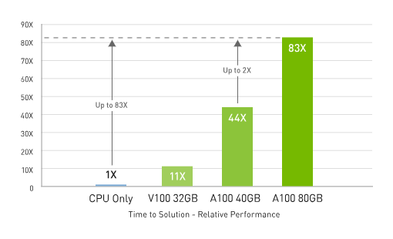
¿Cómo se construye un LLM?
Gran cantidad de datos
Arquitectura de modelo escalable
Gran capacidad de computación

Slide 11
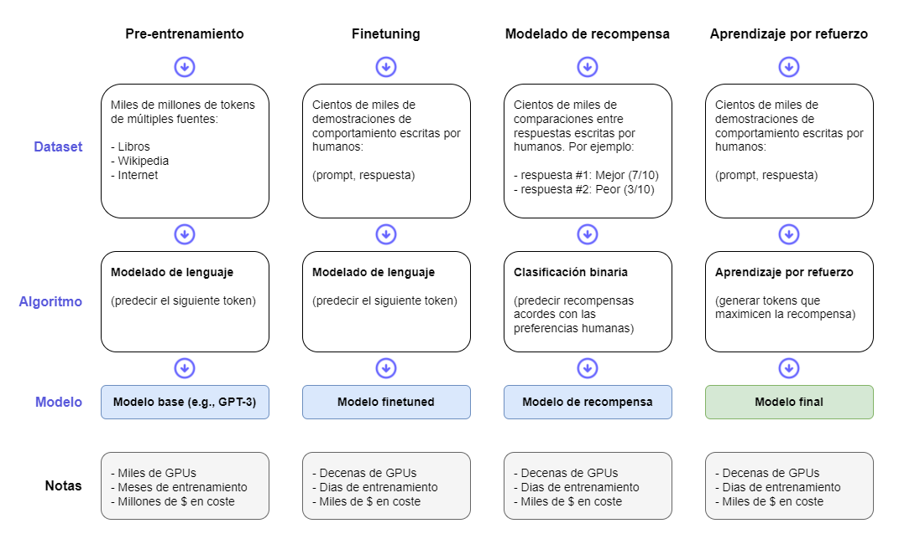

Slide 12
¿Qué son los Large Language Models (LLMs)?

